Slide 1
基于Zynq的嵌入式开发
李沛森
徐杰涛

Slide 2
目录
Zynq是什么?
如何设计搭建Block Design
总线
时钟
复位
裸机程序开发
例程学习
调试方式
Petalinux系统开发
系统镜像
调试方式
Chip2Chip功能介绍
静态加载
动态重构
Aurora

Slide 3
Zynq
Zynq是什么：
ZYNQ 是赛灵思公司（Xilinx）推出的新一代全可编程片上系统（APSoC），它将处理器的软件可编程性与 FPGA 的硬件可编程性进行完美整合，以提供无与伦比的系统性能、灵活性与可扩展性。处理器称为PS(Processing System)，FPGA部分称为PL(Programmable Logic)。
SoC是什么：
SoC称为系统级芯片，也有称片上系统，意指它是一个产品，是一个有专用目标的集成电路，其中包含完整系统并有嵌入软件的全部内容。

Slide 4
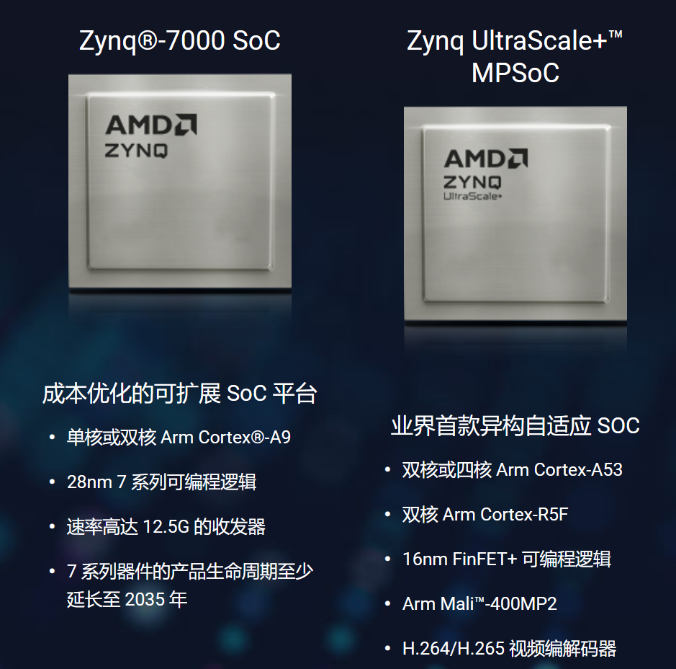
Zynq
Zynq-7000 ZC706
Zynq UltraScale+ ZCU102
ZCU106

Slide 5
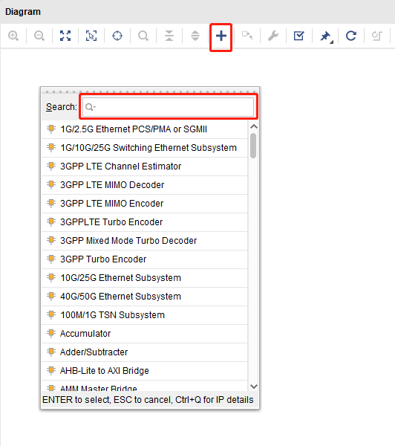
如何搭建Block Design
Block Design的优势：
节省例化时间，方便调用预置IP，对特定总线的系统设计有天然优势。
Block Design的用法：选择图中加号输入索引词搜索，点击即可添加Xilinx预置IP各IP内部设置不同，按需求更改即可。自制IP则需要添加IP Repositories，详见附录BD制作教程。

Slide 6
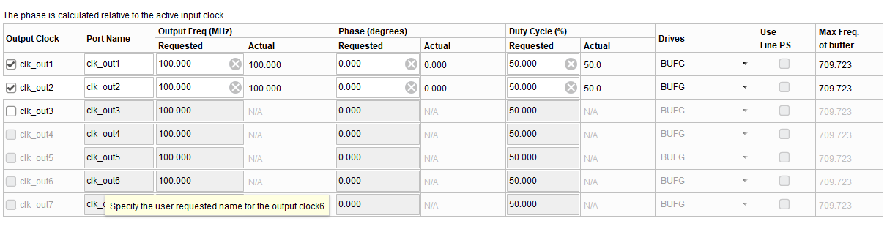
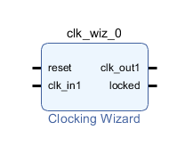
如何搭建Block Design
时钟的用法：最为常用的形式一般选择板卡晶振为时钟源，经Clk-Wiz变频后下发给各IP使用。板载时钟通过约束绑定信号。此处实际生成的时钟与预设有概率出现一定的误差，是正常现象。

Slide 7
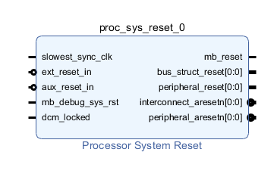
如何搭建Block Design
复位的用法：最常用的是使用Clk-Wiz IP的locked信号作为复位有关信号，在时钟稳定后对系统进行整体复位。该信号通过Processor System Reset进行同步，根据需求使用其中的reset或resetn信号下发到对应IP即可。

Slide 8
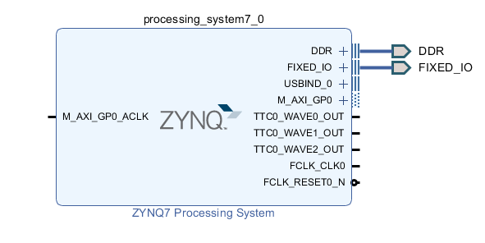
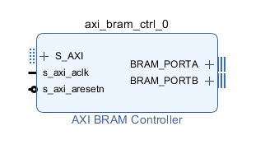
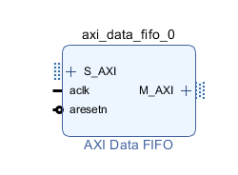
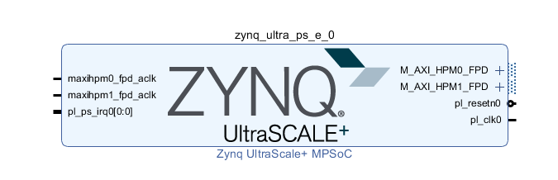
如何搭建Block Design
总线的选择：最为常用的为AXI4总线。Zynq器件与Xilinx预置的IP大部分支持AXI调用。复位一般为低复位信号。

Slide 9
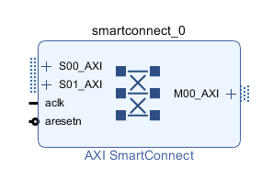
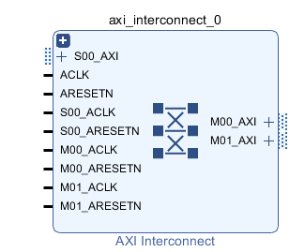
如何搭建Block Design
总线的使用：在Zynq的PS-PL选项卡中可以选择需要的AXI-M端口数量。端口不足时可以使用Smart Connect或Interconnect进行扩展。同时，如果有数据回传需求，则需打开Zynq的AXI-S端口。

Slide 10
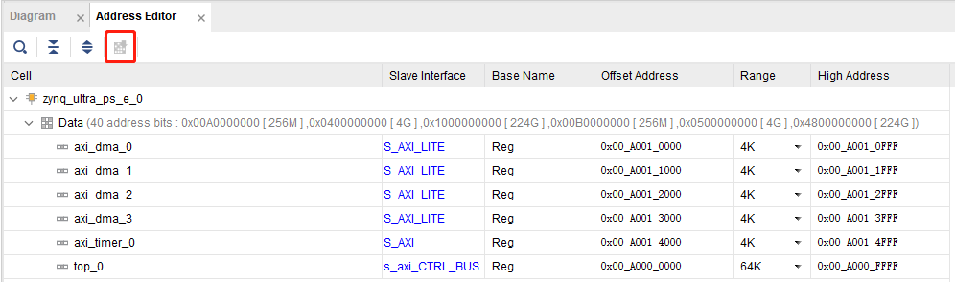
如何搭建Block Design
总线的使用：以Zynq为主视角，通常的设计需要保证Zynq器件的M端口可以访问到整个系统的任意IP。所以在地址配置时要注意，既要覆盖完全，又不能超出Zynq的访问边界。（通常情况下点红框的Auto就行，不过有时候会有错误，建议自己复查一遍）。

Slide 11
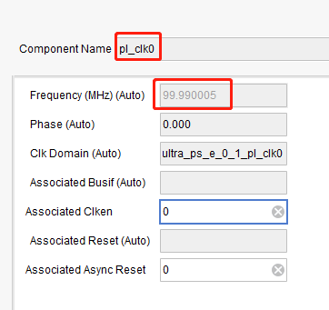
如何搭建Block Design
总线的使用：一般不推荐使用Zynq生成的pl_clk。该时钟默认是100M，但其实有大概0.01M的偏差，在一些时钟域要求严格的场景会触发奇怪的bug。建议的方式是对每个AXI-M配置对应驱动时钟，接入左侧对应的aclk管脚即可。

Slide 12
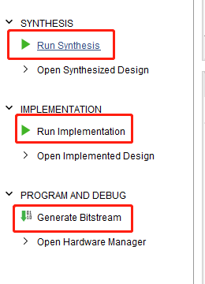
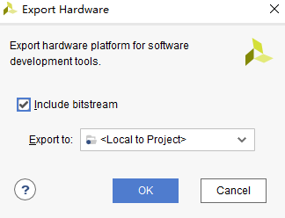
如何搭建Block Design
Block Design设计完成后，和其他写代码的工程一样，也要进行综合布线比特流的步骤，最终导出到SDK中，以待下一步开发。

Slide 13
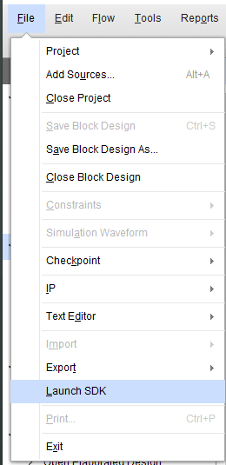
裸机程序开发
裸机开发的好处：方便，集成的函数多，地址也是预先配好的。
裸机开发的坏处：需要连着电脑的SDK环境，只能用于实验。
SDK启动方式：在对应Vivado工程export Hareware 后Launch SDK即可。

Slide 14
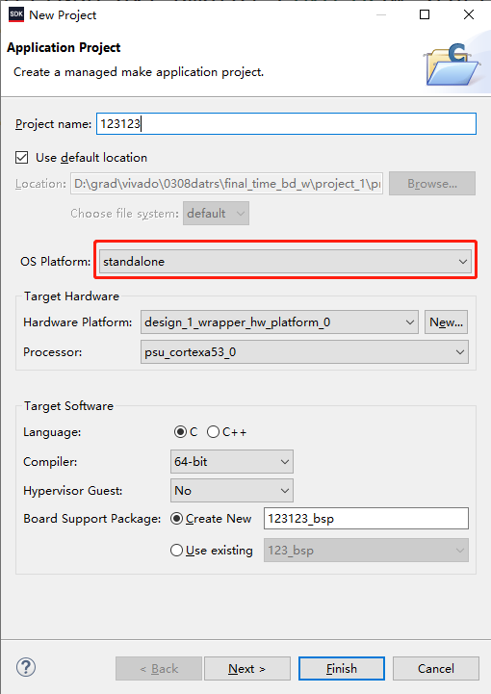
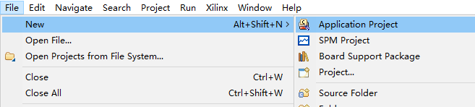
裸机程序开发
新建后选择对应的hw_platform，新建工程。选中standalone即为裸机程序。系统会生成新的板级支持包（Board Support Package, bsp）供我们使用。

Slide 15
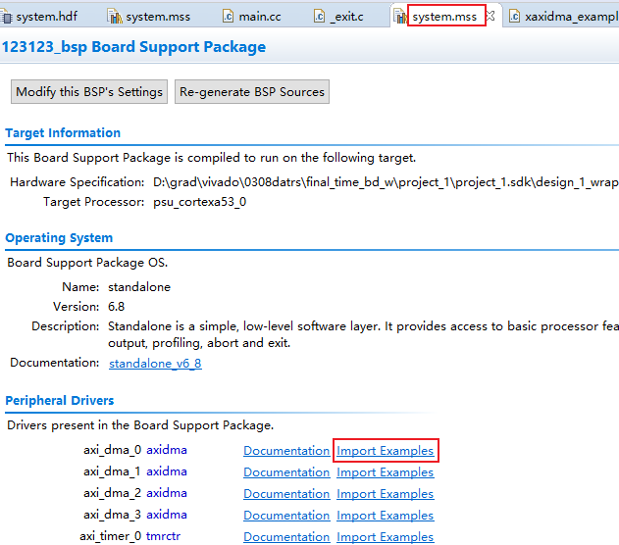
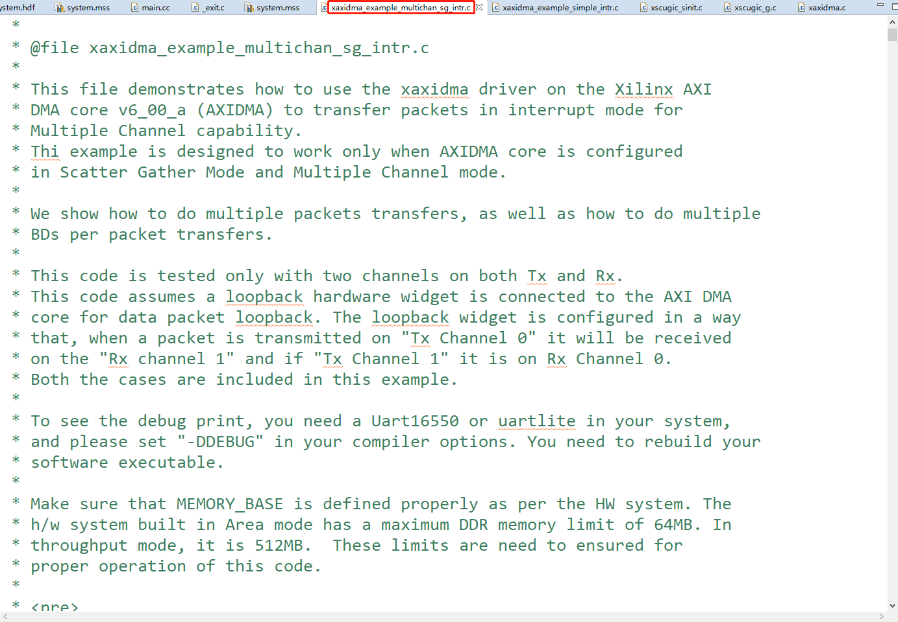
裸机程序开发
在生成的system.mss中可以看到提供了例程的各个IP，选择import即可看到其例程，每个例程都配了比较详尽的注释。在使用时只需了解所需函数的功能并调用即可。

Slide 16
裸机程序开发
目前常用的IP支持的调用方式都是对其中特定寄存器进行读写。bsp中的这些例程也不例外，以dma调用为例，其中最常用的就是为dma配置写起始等信息，但逐层翻阅其定义，最终都会变为对某寄存器数值的更改或读取操作（WriteReg和ReadReg）。

Slide 17
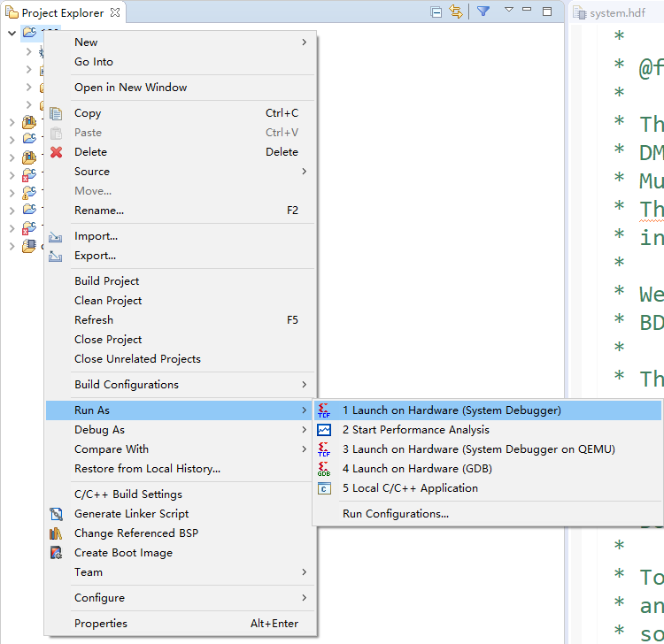
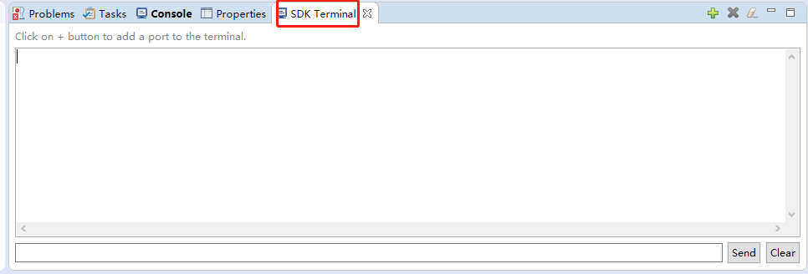
裸机程序开发
裸机调试较为简单。需要Jtag和Uart线即可。首先将比特流烧到板卡里，再在SDK环境下程序不报错后点击运行即可。如果想要单步调试可以点下面的debug as。建议多加打印信息，报错只能通过打印信息看。

Slide 18
Petalinux系统开发
​ Petalinux是Xilinx公司推出的嵌入式Linux开发套件，包括了Linux Kernel、u-boot、device-tree、rootfs等源码、库，以及Yocto recipes，可以让客户很方便的生成、配置、编译及自定义。Petalinux支持Zynq UltraScale+ MPSoC、Zynq-7000全可编程SoC，以及MicroBlaze，可与Xilinx硬件设计工具Vivado协同工作，大大简化了Linux系统的开发工作。
​

Slide 19
Petalinux系统开发
首先介绍Petalinux本身的使用流程。我们需要导出设计好的工程的hdf文件，并以此生成BOOT.bin和image.ub文件，二者拷贝到SD卡中。详细流程见比赛整理文档。
同时Zynq板卡要更改模式至SD卡启动模式（开关在板卡上，每个板卡开关不同，参考手册即可），开启串口调试助手并开板卡，即可点亮linux。

Slide 20
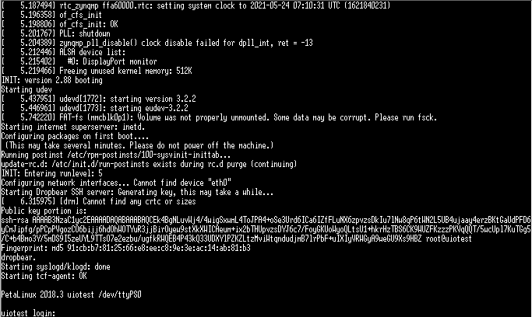
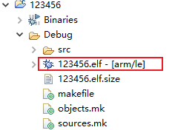
Petalinux系统开发
Petalinux环境下的程序调试有所不同。目前我知道的执行功能的方式有两种：elf和uio。
elf文件的制作与裸机调试类似，都要用到SDK工具。在生成SDK工程时选linux即可。工程编译成功后会生成elf文件，该文件在Petalinux可作为可执行文件直接启动。

Slide 21
Petalinux系统开发
值得注意的是，此处我们变为非裸机环境，则裸机中的函数也不再允许直接调用。裸机函数比较突出的特征就是以X开头。此处的程序要按照传统C++代码的方式进行编写。推荐的做法是，以裸机工程为模板设计linux下的功能，将裸机下的函数结构保留，在最后ReadReg和WriteReg的步骤将核心函数更换为linux下合法的即可。

Slide 22
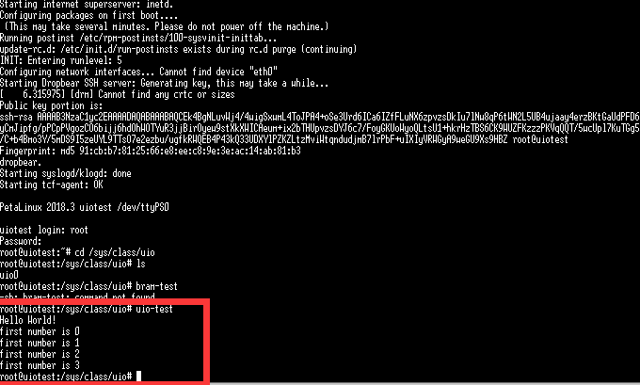
Petalinux系统开发
另一种方式是调用uio端口。该方式不需要导入elf文件，在制作Petalinux的流程中需要将所需功能写在app中，并在设备树中更改对应设置。其最终调用只需要进入对应路径查看当前工作的uio，并在初始路径直接输入app名称即可调用。

Slide 23
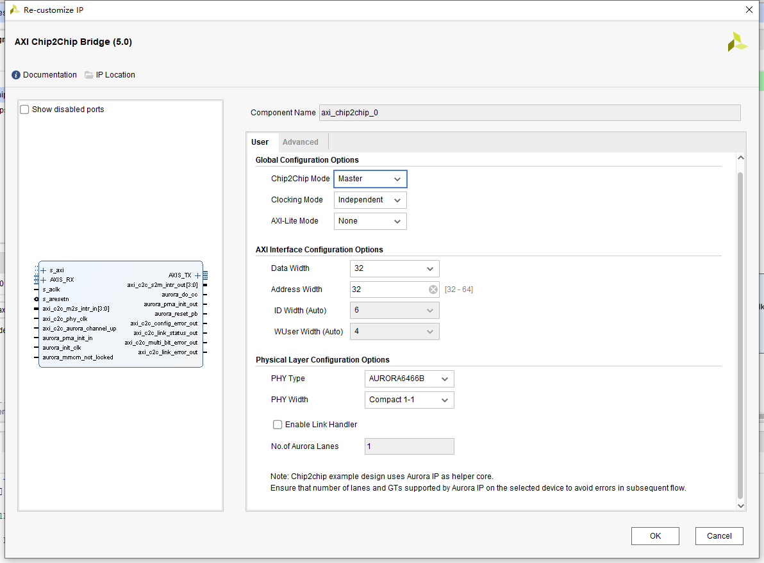
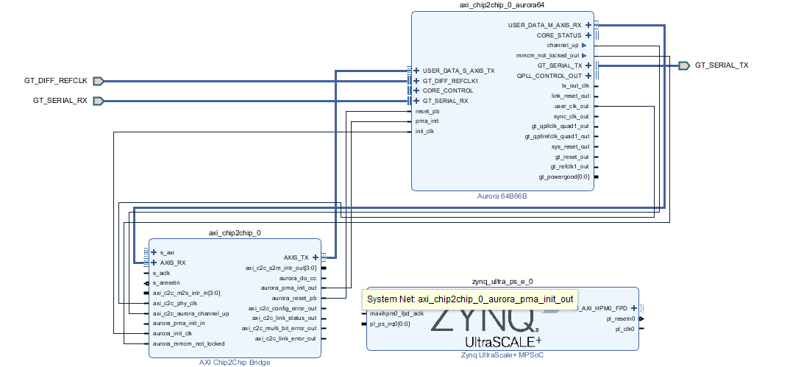
Chip2Chip
Chip2Chip是Vivado中用于连接两个板卡而设计的IP，可以让我们使用同一板卡的上位机对两个FPGA板卡的资源进行利用，对资源紧张的情形有较好作用。

Slide 24
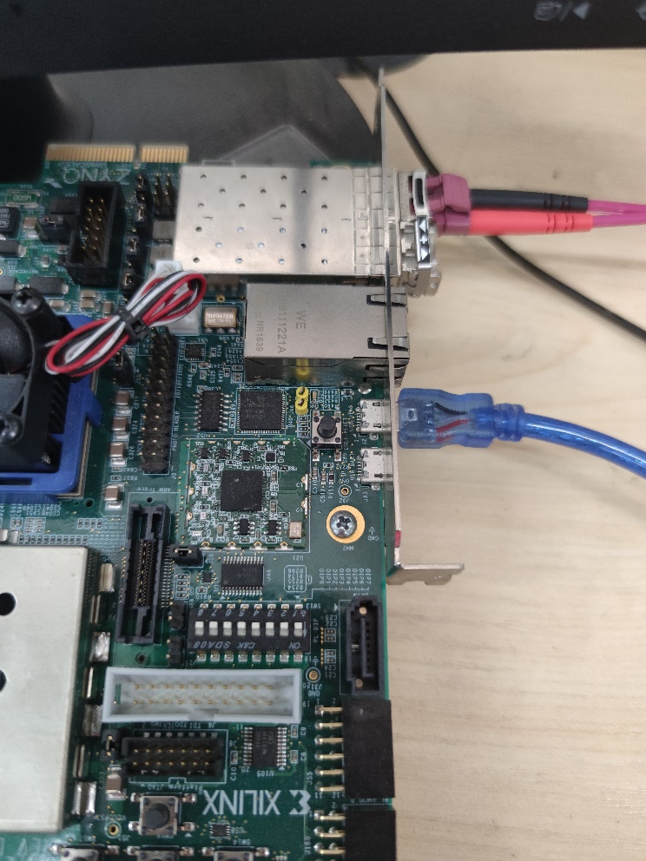
Chip2Chip

Slide 25
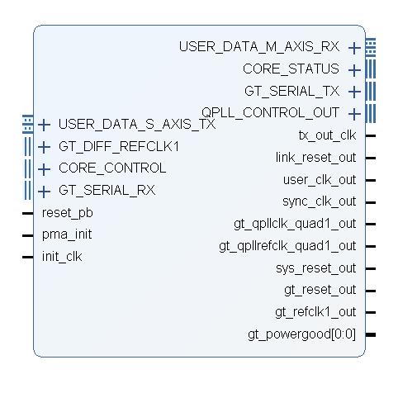
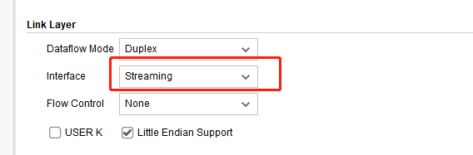
Chip2Chip
关于Aurora，还可以有额外的使用方法。在不被C2C调用时也可以单独作为板间数据交互协议和IP而存在。
当以流形式传输时，RX和TX接口中可以按照我们的需求收发AXIS的数据，以此为基础可以设计一些分布式算法。

Slide 26
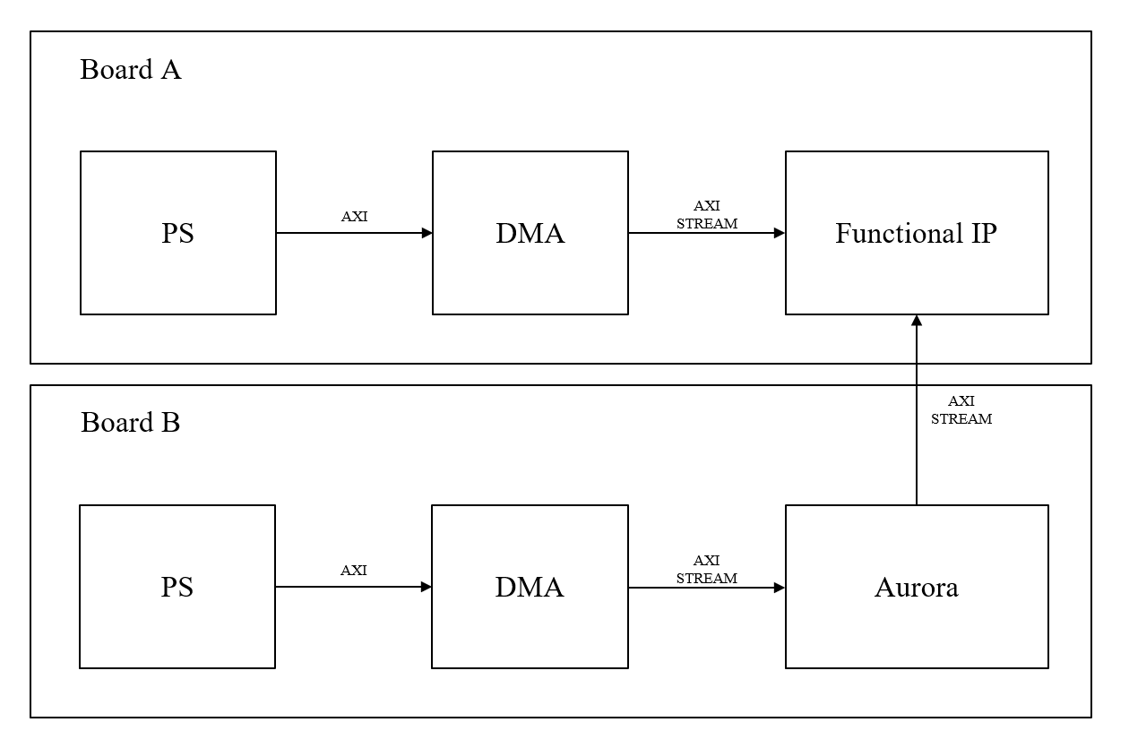
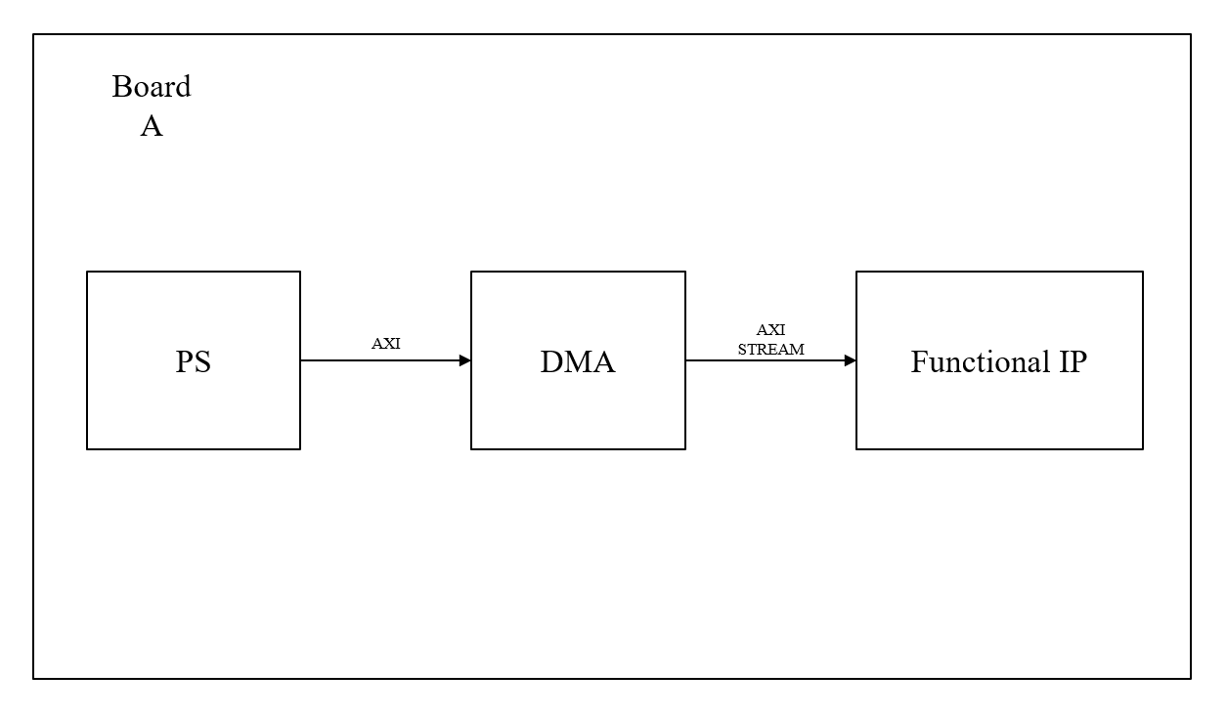
Chip2Chip
启发实验：

Slide 27
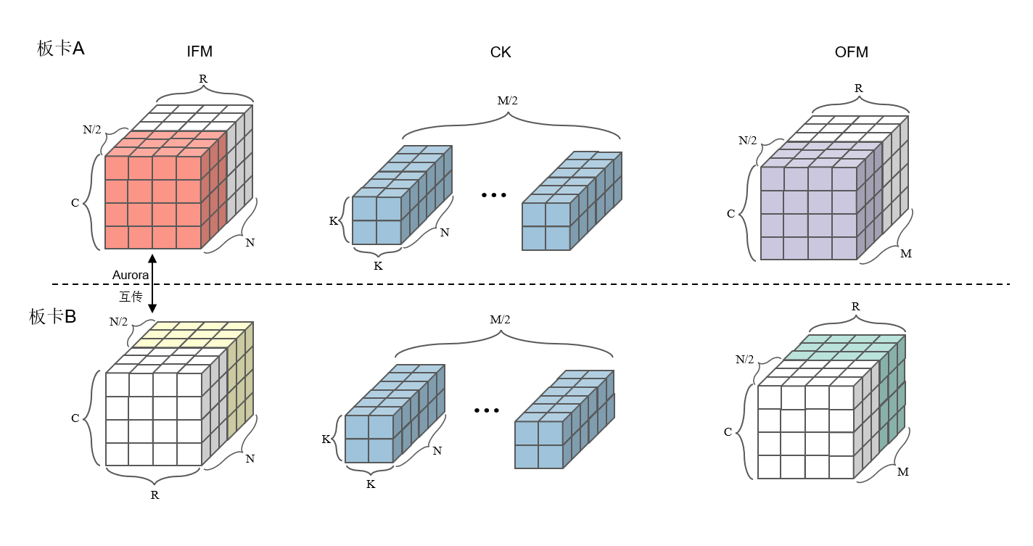
Chip2Chip
卷积应用：

Slide 28
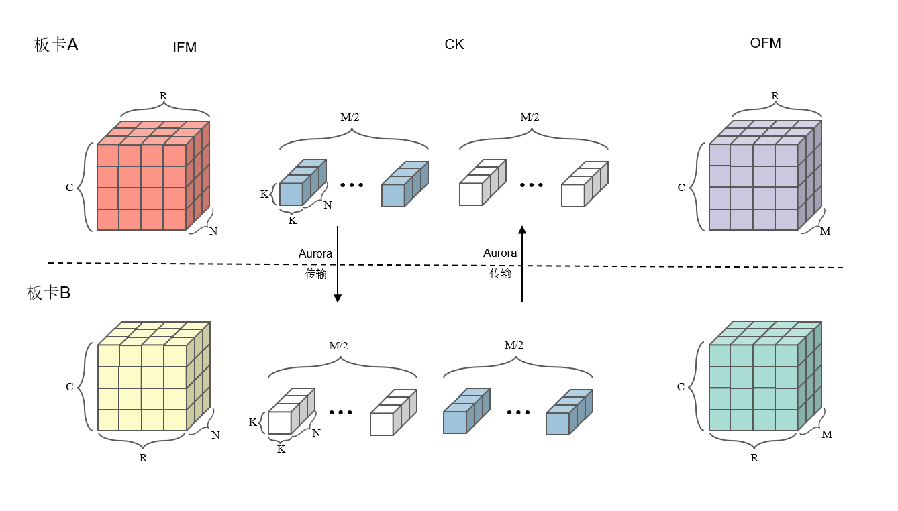
Chip2Chip
卷积应用：

Slide 29
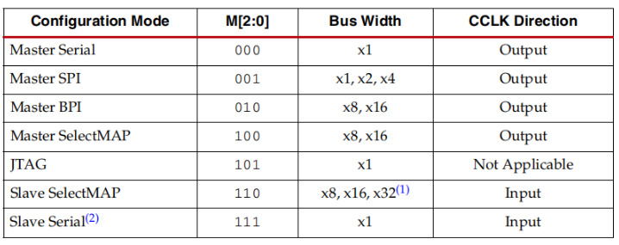
静态加载
Vivado 设计过程中生成的 bit 流文件需要通过特定的配置引脚导入到 FPGA 中。
FPGA 的上电配置过程分为以下五步：
1）器件上电
2）器件初始化
3）配置模式选择
4）位流加载
5）唤醒

Slide 30
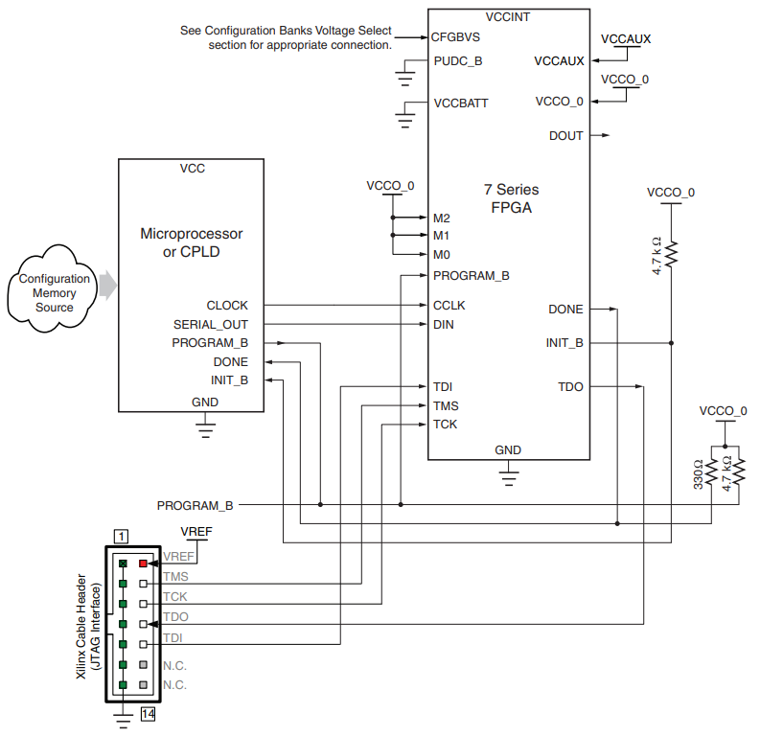
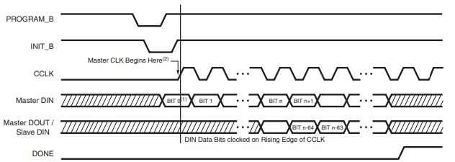
Slave Serial 配置
从串配置模式接口
M[2:0]：配置模式的选择
PROGRAM_B：复位引脚
INIT_B：配置状态指示
CCLK：主模式为时钟输出，从模式为时钟输入
Slave DIN：输入配置文件比特数据
DONE：指示芯片是否配置完成，完成输出为高

Slide 31
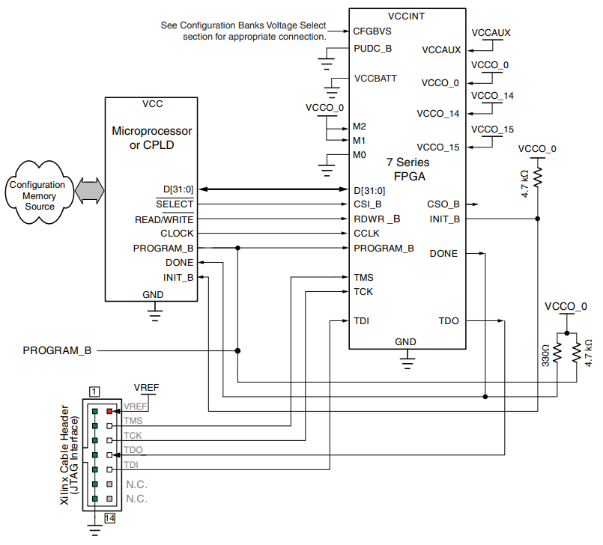
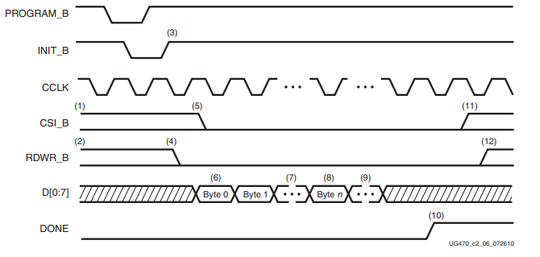
SelectMAP配置
SelectMAP 可使用主模式和从模式，但应用中由于主模式速度快，线路简单，更好用，用的更普遍。
除了熟悉的信号外，CSI_B 为片选，RDWR_B 为读写控制。
SelectMAP 配置模式的位流数据支持8 16 32 位并口。

Slide 32
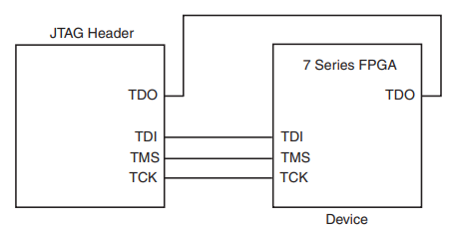
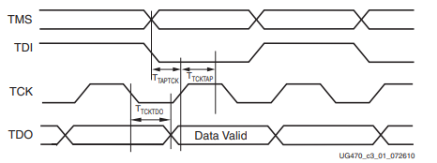
JTAG配置
JTAG模式配置接口：
TCK：时钟，上升沿捕获输入，下降沿变更输出；
TMS：状态选择，仿真器在 TCK 下降沿输出，被测芯片在 TCK 上升沿捕获；
TDI：串行数据输入，仿真器在 TCK 下降沿输出，被测芯片在 TCK 上升沿捕获；
TDO：串行数据输出，被测芯片在 TCK 下降沿输出，仿真器在 TCK 上升沿捕获。

Slide 33
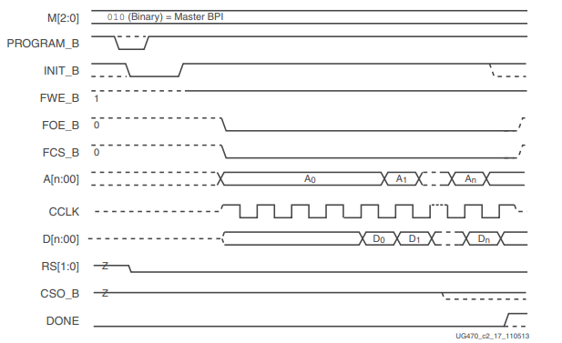
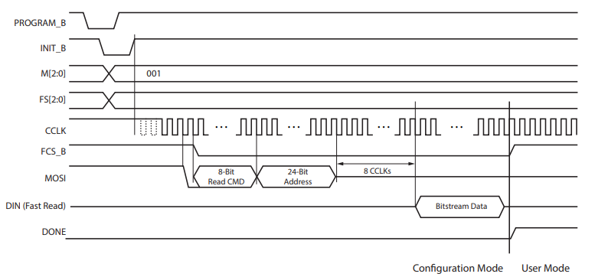
Master SPI
Master BPI
以上是Xilinx板卡常用的几种配置方式：
Master Serial是FPGA为主，读取外部处理器的数据进行配置。
Master SelectMAP与Master Serial原理一样，区别是Master Serial为串行，Master SelectMAP为并行。Master SPI和Master BPI都是FPGA为主，上电主动去加载外部FLASH的数据，区别是前者为串行FLASH，后者为并行FLASH。
JTAG是大家常用的方式，程序下载到FPGA内部的RAM，主要用于调试，掉电程序丢失。
Slave SelectMAP和Slave Serial是FPGA被动等待配置，前者是并行，后者是串行，我们进行在线升级FPGA就需要配置为这两种模式。

Slide 34
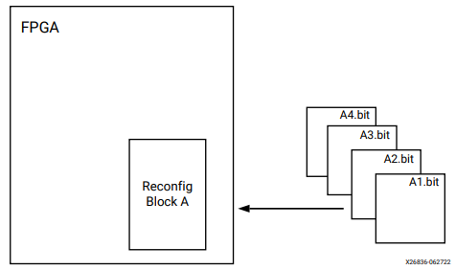
动态重构（Dynamic Function eXchange）
FPGA 有重新编程的灵活性，而无需经过修改设计的重新制造。
动态功能交换（DFX）允许通过加载动态配置文件（通常是部分BIT文件）来修改操作FPGA设计。
在完整的BIT文件配置FPGA之后，可以下载部分BIT文件来修改FPGA中的可重新配置区域，而不会损害在设备的未被重新配置的部分上运行的应用程序的完整性。
静态区
动态区

Slide 35
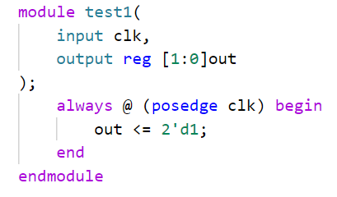
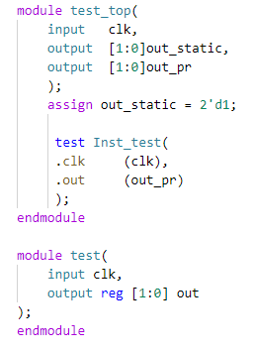
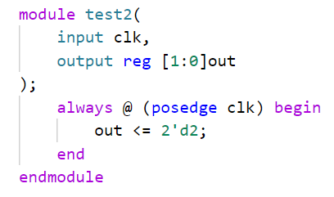
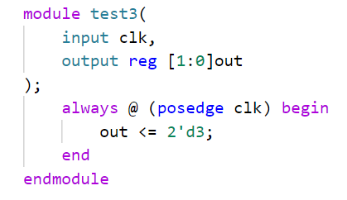
Reconfigurable Module
Example
RM1
静态区
Reconfigurable Partition
动态区
RM2
RM3

Slide 36
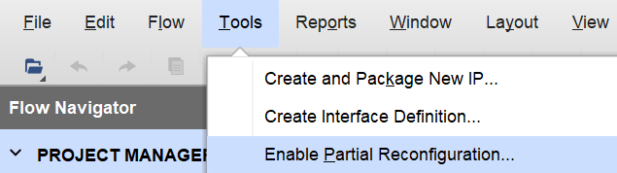
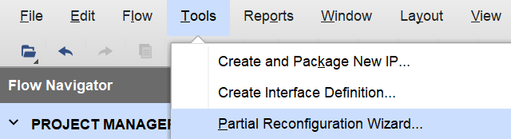

项目模式下的动态重构实现
1、新建工程，点击Tools->Enable Partial Reconfiguration，使能后如下所示，增加了Partial Reconfiguration Wizard选项
注：Vivado2019.1之后， Partial Reconfiguration 更名为Dynamic Function eXchange

Slide 37





2、导入代码文件，右键点击选择做重构的模块，选择Create Partition Definition。
3、点击Partial Reconfiguration Wizard选项，添加多个重构的代码文件，根据提示进行以下操作。

Slide 38



4、进行综合，完成综合后打开综合设计，通过以下操作，进行动态区划分：
画出一块作为Pblock
选中Pblock之后，更改Pblock的属性，
勾选中RESET_AFTER_RECONFIG
将SNAPPING_MODE改为Routing（或者设为On）

Slide 39



点击左侧Open Syntheszed Design ->Report DRC，验证Pblock创建是否有效。
如果提示No Violations Found，则说明上面的操作过程没有问题。
保存Pblock设计，添加到约束文件中。

Slide 40




5、重新综合、布局布线、生成比特流
根据设计Configuration规划不同分别在impl_1、child_0_impl1…文件夹中生成对应的全局bit和动态区bit。

Slide 41


非项目模式下的动态重构实现
实现动态重构设计准备：
顶层模块文件、子模块文件、重构模块文件、管脚时序约束文件、Pblock约束文件
使用Vivado Tcl Shell与Tcl命令完成设计。

Slide 42



1、分别对静态模块和可重构模块进行综合
-flatten_hierarchy （影响综合结果的层次）
添加文件命令：
顶层模块综合命令：
RM模块综合命令：
导出综合网表命令：
读取综合网表命令：

Slide 43



2、组合顶层网表、RM网表和Pblock约束文件,定义重构区
组合网表命令：
定义RP模块命令：
注：需要先定义RP模块，再进行网表组合；顶层例化的RP模块必须为Black_box（只有端口的申明，功能部分的内容是空的）

Slide 44


3、实现完整设计
4、锁定并生成静态设计

Slide 45



5、通过静态设计更新生成Configuration2的完整设计
6、验证多个Configuration设计
7、生成比特流文件

Slide 46

课后实操
以项目模式与非项目模式实现动态重构设计
非项目模式以tcl脚本运行形式实现动态重构设计的自动化流程
新增new RM Configuration的tcl设计
TCL脚本运行命令：

Slide 47
环境工具
Vivado2018.3
Xilinx SDK 2018.3

Slide 48
Thanks!

